Slide 1
(les 4) Tutorial
ALA Lesgeven kan je leren

Slide 2
Lesdoel
Studenten oefenen met het maken van lesjes d.m.v. het maken van een tutorial

Slide 3
Waar zijn wij gebleven
Les 1 korte uitleg werkwijze (wiki)
Les 2 over intrinsieke en extrinsieke motivatie
Les 3 lesvoorbereiding (met aandacht voor keuze en aansluiten bij de belevingswereld)
Les 4 huiswerk/uitwisselen of bespreken lesvoorbereiding aan de hand van rubric/ uitleg opdracht tutorial

Slide 4
Huiswerk
Lesvoorbereiding maken met aandacht voor autonomie en aansluiten bij de belevingswereld

Slide 5
Rubric lesvoorbereiding
Uitwisselen van lesvoorbereiding

Slide 6
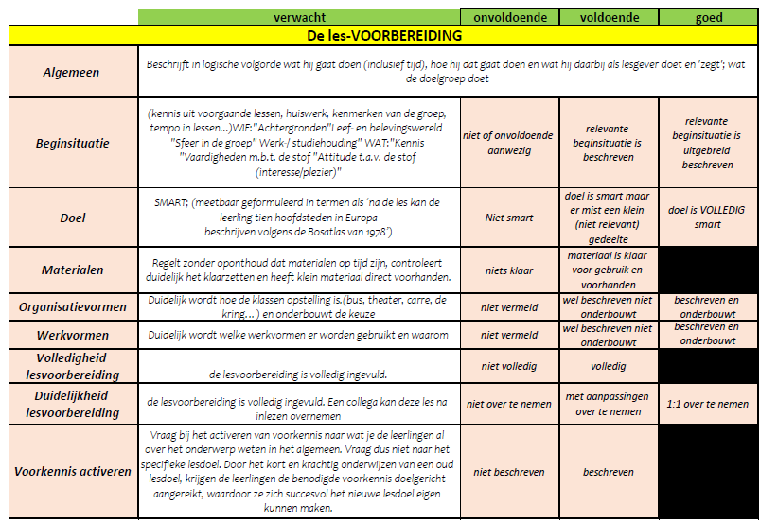

Slide 8
Het maken van tutorial
Jullie gaan in twee-tallen zelf een activiteit bedenken waarbij jullie een video maken zodat de activiteit wordt gedemonstreerd en toegelicht, een tutorial. Voorbeelden: klok kijken, tafel van 3 aanleren, letter schrijven, 16 vierkantjes vouwen etc.
De tutorial is gericht op (een kind uit) jouw doelgroep en
duurt maximaal 3 minuten;
heeft een duidelijke opbouw;
is visueel en auditief geschikt voor jouw doelgroep;
sluit qua taalgebruik en doel aan bij de doelgroep;
is voorzien van passend materiaal;
is bruikbaar in de praktijk.

Slide 9
Het maken van een tutorial
Een instructievideo maken hoeft helemaal niet moeilijk te zijn. Je kan het namelijk zo uitgebreid maken als je zelf wilt. Hierbij een paar tips waar je aan moet denken bij het maken van een filmpje.
Stap 1: Kies een leerdoel en de jaargroep voor wie je de video wilt maken.
Stap 2: Zorg dat je weet wat je wilt vertellen in je video. Je doel is dat leerlingen je video kunnen gebruiken bij het inoefenen of leren van het leerdoel. Hou het wel kort en bondig.
Stap 3: Bedenk of en welke materialen je wil gebruiken in je video. Ook hier kan het simpel van een A4’tje tot een presentatie op je computer. Leg of zet de materialen klaar zodat je ze eenvoudig erbij kan pakken en kan laten zien.
Stap 4: Gebruik je mobiele telefoon, laptop softwarepakket zoals OBS Studio (gratis), powerpoint, teams oid om de instructievideo op te nemen.

Slide 10
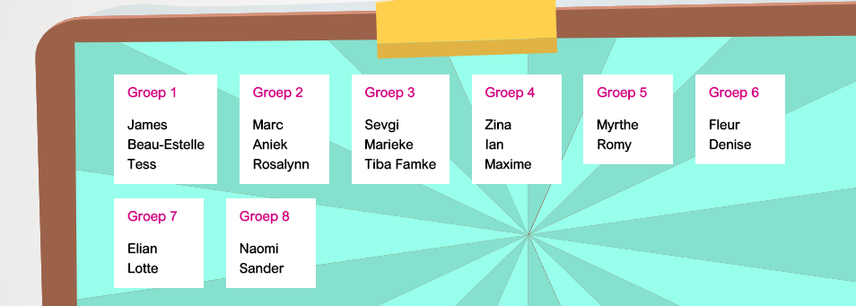
Dit kan heel goed a.s donderdagmiddag tijdens de agenda afspraak: gesprekken

